Slide 1
QOS学习报告
交换机产品线------薛雨

Slide 2
一、网络性能四大指标 二、QOS简介 二、拥塞管理 三、拥塞避免 四、总结

Slide 3
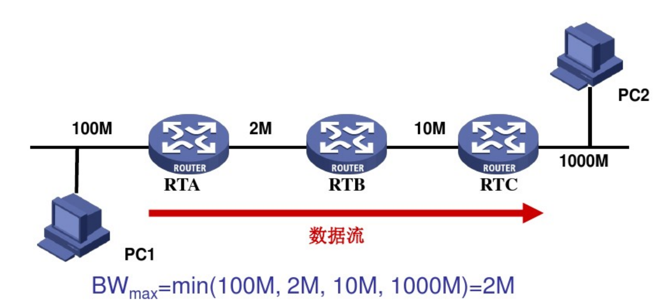
网络性能四大指标
网络带宽（Bandwidth）
网络带宽用于衡量网络的吞吐能力
网络带宽的最大值为数据转发路径上最小链路的带宽值
如果网络上存在多个数据流，它们将互相竞争带宽
例如家庭网络中100MB/S和5MB/S的下载速度差距明显

Slide 4
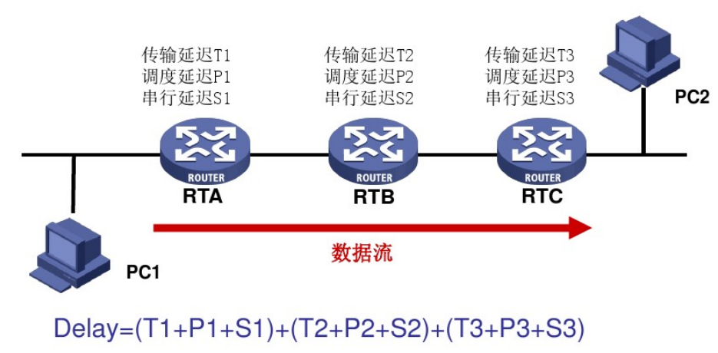
网络性能四大指标
网络延迟（Delay）
网络延迟用于衡量网络传输时间的长短
单个网络设备的延迟包括传输延迟、调度延迟、串行延迟
网络延迟为数据转发路径上所有网络设备延迟的总和
语音、视频以及游戏等实时应用对网络延迟的要求较高

Slide 5
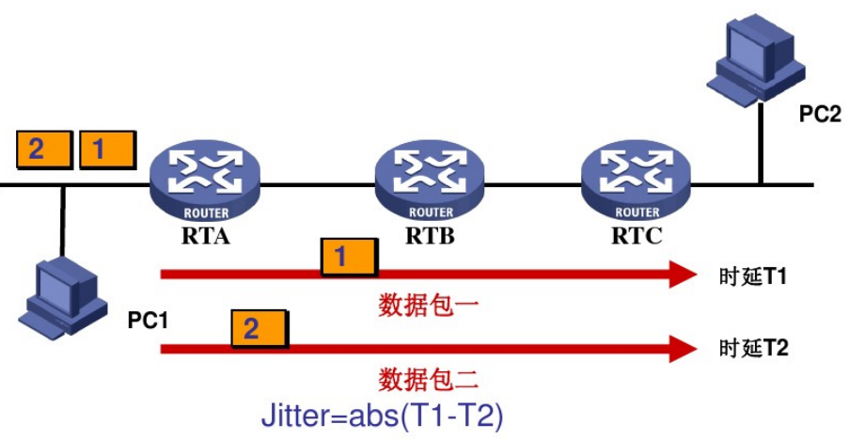
网络性能四大指标
网络抖动（Jitter）
网络抖动用于衡量网络时延的稳定性
同一个数据流的不同数据包，在网络中经历的延迟不同，从而产生抖动
抖动对语音、视频等实时应用的影响较大
对游戏业务的影响超级大，关键团战的每一秒都可以决定整局游戏胜负

Slide 6
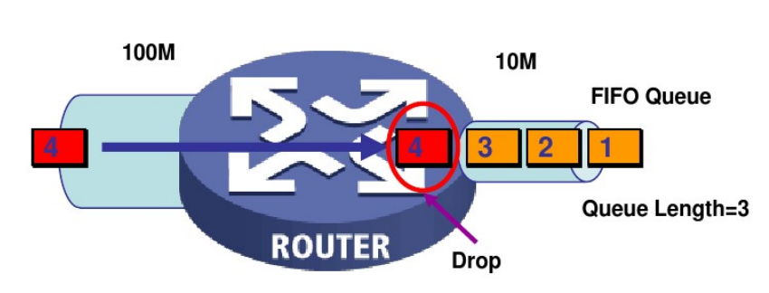
网络性能四大指标
网络丢包（Packet Loss）
网络丢包用于衡量网络的可靠性，单位为pps或者百分比
网络拥塞的情况下，由于所有队列被占满，必然导致部分数据包被丢弃

Slide 7
一、网络性能四大指标 二、QOS简介 二、报文分类和标记 三、拥塞避免 四、总结

Slide 8
QOS简介
2.QOS简介
QoS，顾名思义，Quality of Service，服务质量。对于网络业
务来说，服务质量包括哪些方面呢？从传统意义上来讲，无非就是传
输的带宽、传送的时延、数据的丢包率等，而提高服务质量无非也就
是保证传输的带宽，降低传送的时延，降低数据的丢包率以及时延抖
动等。
网络资源总是有限的，只要存在抢夺网络资源的情况，就会出现服务质量的要求。服务质量是相对网络业务而言的，在保证某类业务的服务质量的同时，可能就是在损害其它业务的服务质量。例如，在网络总带宽固定的情况下，如果某类业务占用的带宽越多，那么其他业务能使用的带宽就越少，可能会影响其他业务的使用。因此，网络管理者需要根据各种业务的特点来对网络资源进行合理的规划和分配，从而使网络资源得到高效利用。
Notes:
比如，网络总带宽为100Mbps，而BT下载占用了90Mbps，其他
业务就只能占用剩下的10Mbps。而如果限制BT下载占用的最大带宽为
50Mbps，则也就提高了其他业务的服务质量，使其他业务能够占用最
少50Mbps的带宽，但是这是在损害BT业务的服务质量为前提的。

Slide 9
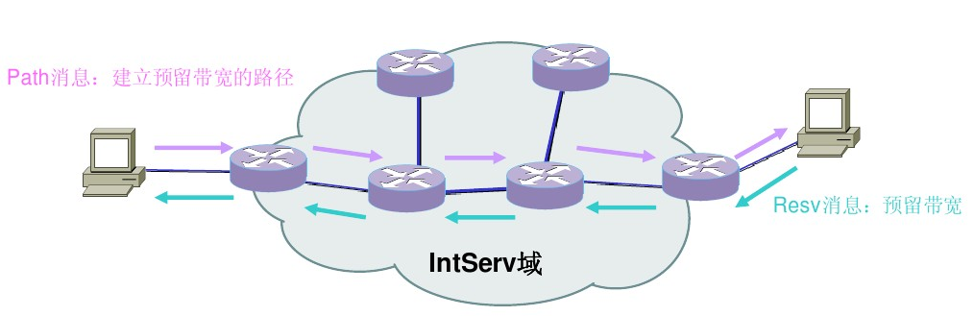
QOS简介
2.1 QOS服务模型或等级
Integrated-Service服务模型
Int-Serv是一个综合服务模型。该模型使用资源预留协议（RSVP），RSVP运行在从源端到目的端的每个设备上，可以监视每个流，能够明确区分并保证每一个业务流的服务质量，为网络提供最细粒度化的服务质量区分。
保证服务要求为单个流预先保留所有连接路径上的网络资源，而当前Internet主干网络上有着成千上万条应用流，保证服务如果要为每一条流提供QoS服务就变得不可想象了。因此，保证服务在目前Internet上基本没有得到什么广泛应用.

Slide 10
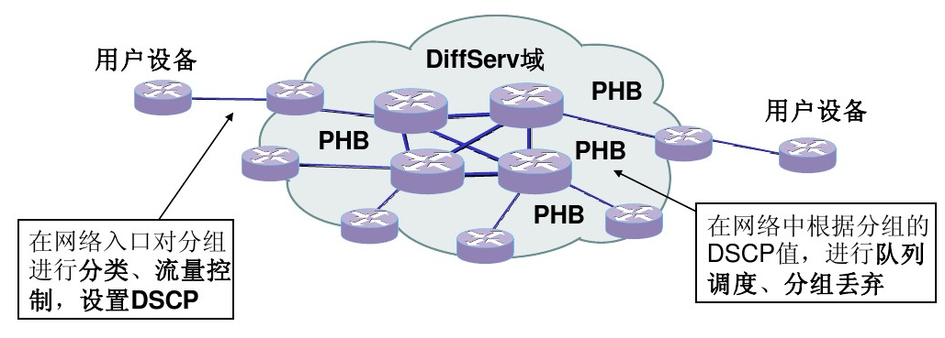
QOS简介
Differentiated-service服务
在区分服务中，根据服务要求对通信进行分类。网络根据配置好
的QoS机制来区分每一类通信，并为之服务。区分服务本身并不提供服务保证，
它只是区分通信，从而优先处理某种通信，因此这种服务也叫做软QoS（ 前面的
Int-Serv则为硬QOS）。

Slide 11
QOS简介
Differentiated-service服务包括以下处理过程
报文分类和标记
流量监管
流量整形
拥塞管理
拥塞避免
总体接口图放这里

Slide 12
一、网络性能四大指标 二、QOS简介 三、报文分类和标记 三、拥塞避免 四、总结

Slide 13
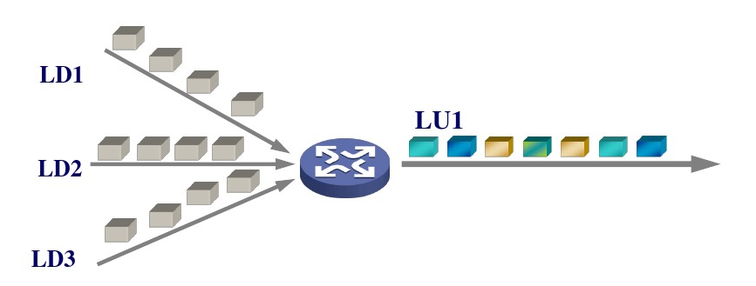
报文分类和标记
3 报文分类与标记
含义：在特定的规则下，根据IP包头的某些内容进行分组
分类方式 ：
BA（Behaviour Aggregate）：基于IP优先级或者vlan帧中的优先级等
MF（Multi Field）：基于IP包头某些域的集合，例如源/目地IP地址、IP优先级、协议号、源/目的端口号等等。
作用：QoS执行服务的基础
处理：根据分类结果交给其他模块处理或者打标记（着色）供核心网络使用
Notes:
携带QoS优先级的报文到达设备后，外部优先级（如802.1p、DSCP）被映射成设备的本地优先级，这样设备才能够识别出该如何处理报文。报文离开设备时，本地优先级又被映射成外部优先级，从而保证报文到达下一台设备时，设备能够继续根据报文中的优先级字段提供差分服务。也就是说，通过优先级映射对报文分类是基础，是有区别地实施服务的前提。

Slide 14
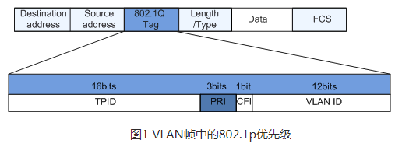
报文分类和标记
VLAN帧头中的802.1p优先级
根据IEEE 802.1Q定义，VLAN帧头中的PRI字段（即802.1p优先级），或称为CoS（Class of Service）字段，标识了服务质量需求。VLAN帧中的PRI字段位置如图1所示
在802.1Q头部中包含3比特长的PRI字段。PRI字段定义了8种业务优先级CoS，按照优先级从高到低顺序取值为7、6、5、4、3、2、1和0。

Slide 15
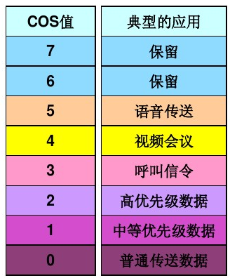
报文分类和标记
VLAN帧头中的802.1p优先级又叫做COS，COS中每个级别的作用如下图：
其中COS值为6和7的作保留位，主要用于保障 STP报文、LACP报文等控制面报文的传输，如果这些报文无法接收会引起协议中断。

Slide 16
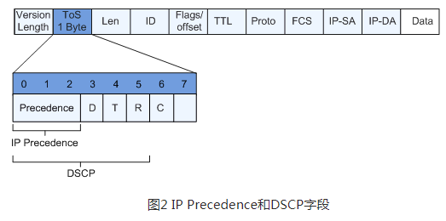
报文分类和标记
IP报文头中的IP Precedence字段和DSCP字段
根据IEEE 802.1Q定义， RFC 791中将IP报文头中的ToS域的最高3位称为
Precedence字段，标识8个IP优先级，从高到低顺序取值为7、6、5、4、3、2、
1和0。
RFC 2474又重新定义了ToS域，将0位～5位改名为DSCP字段，6位和7位是保
留位（用于流控制）。
IP Precedence字段和DSCP字段在报文中的位置如图2所示。
Notes:
RFC 791定义的ToS域中，除了Precedence字段外，ToS域中还包括D、T、R三个比特，分别表示延迟要求、吞吐量和可靠性。
RFC 1349重新定义了ToS域，增加了C比特，表示传输开销。

Slide 17
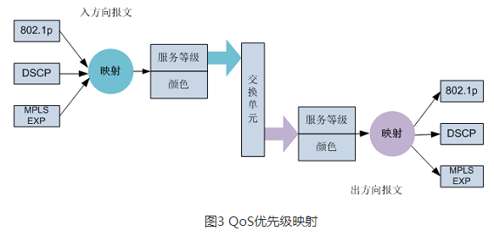
报文分类和标记
优先级映射
1 在报文进入设备时，报文携带的QoS被映射设备的内部服务等级和颜色
2 设备根据报文的服务等级及实现设备的拥塞管理和避免
3 在报文离开设备时，内部服务等级和颜色被映射为QoS优先级。
Notes:
设备根据内部服务等级与QoS优先级之间的映射关系确定报文进入的队列，从而针对队列进行流量整形、拥塞避免、队列调度等处理。设备可以修改报文发送出去时所携带的QoS优先级，以便其他设备根据报文携带的优先级提供相应的QoS服务。
将QoS优先级映射到服务等级、颜色是对入方向的报文进行，而将服务等级、颜色映射为QoS优先级则是对出方向的报文进行，如图3所示。

Slide 18
报文分类和标记
服务等级（PHB）
PHB（Per Hop Behavior）是网络节点对报文调度、丢包、监管和整形的处理。也叫做服务等级，是指报文在节点内部的服务质量。
RFC定义了四种标准的PHB：
l CS（Class Selector，选择类器）
默认用于协议报文
l EF（Expedited Forwarding，加速转发）
用于承载VoIP语音的流量，或者企业内部视频会议的数据流，因为语音业务的报文要求低延迟、低抖动、低丢包率，其重要程度仅次于协议报文
l AF（Assured Forwarding，确保转发）
用于带宽有保证、时延可控的服务，如视频业务、VPN业务等
l BE（Best-Effort，尽力而为），为缺省的PHB
用作不紧急、不重要、不需要负责的业务，如HTTP网页浏览业务

Slide 19
报文分类和标记
RFC定义的PHB及与之对应的DSCP优先级
PHB共有8个细分级别，按优先级从高到低依次为CS7、CS6、EF、AF4、AF3、AF2、AF1、BE
PHB | DSCP优先级
CS7 | 56
CS6 | 48
EF | 46
AF4 | 34，36，38（对应AF41，AF42，AF43）
AF3 | 26，28，30（对应AF31，AF32，AF33）
AF2 | 18，20，22（对应AF21，AF22，AF23）
AF1 | 10，12，14（对应AF11，AF12，AF13）
BE | 0

Slide 20
一、网络性能四大指标 二、QOS简介 三、报文分类和标记 四、流量监管及整形 五、拥塞管理及避免 六、QOS应用实例

Slide 21
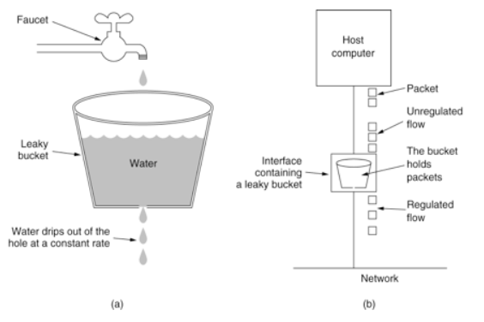
流量监管及整形
限流算法分析
流量过大会导致系统压力过大，处理不过来，因此限制网络中的流量传输速率是非常有必要的。限流常用的有两种思路，漏桶算法和令牌桶算法。
1）漏桶算法
漏桶算法思路很简单，水（请求）先进入到漏桶里，漏桶以一定的速度出水，当水流入速度过大会直接溢出，可以看出漏桶算法能强行限制数据的传输速率。

Slide 22
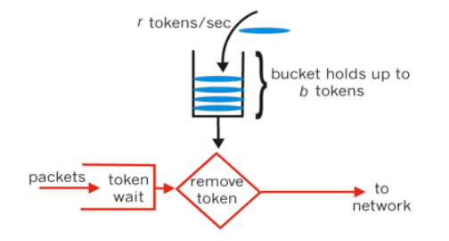
流量监管及整形
2）令牌桶算法
对于很多应用场景来说，除了要求能够限制数据的平均传输速率外，还要求允许某种程度的突发传输。这时候漏桶算法可能就不合适了，令牌桶算法更为适合。
如下图：令牌桶算法的原理是系统会以一个恒定的速度往桶里放入令牌，而如果请求需要被处理，则需要先从桶里获取一个令牌，当桶里没有令牌可取时，则拒绝服务。

Slide 23
流量监管及整形
令牌桶工作原理
IETF建议采用srTCM（A Single Rate Three Color Marker，RFC2697）算法或trTCM（ A Two Rate Three Color Marker ）算法对流量进行评测，根据评测结果为报文打颜色标记，分别为红色、黄色和绿色
srTCM和trTCM算法均采用两个令牌桶对到达的报文进行评估，允许流量在某种级别上突发
srTCM更关注报文尺寸上的突发，trTCM更关注报文速率上的突发
srTCM和trTCM有两种工作模式
色盲模式（Color-blind）
感色模式（Color-aware）
下面介绍这两种令牌桶算法。

Slide 24
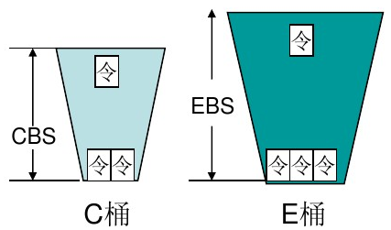
流量监管及整形
srTCM算法（单速率三色标记器）
>承诺的平均速率CIR（Committed Information Rate）
>承诺突发尺寸CBS（Committed Burst Size）
>超额突发尺寸EBS（Excess Burst Size）
Tc和Te每秒钟更新CIR次
如果Tc < CBS，Tc++，否则
如果Te < EBS，Te++，否则
保持不变
Tc和Te表示桶中的令牌数量
初始化时，Tc=CBS，Te=EBS

Slide 25
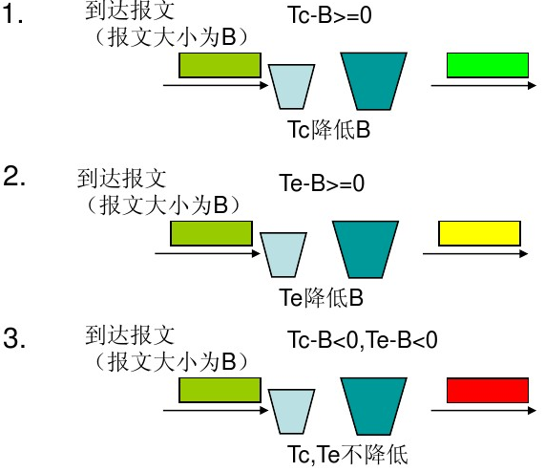
流量监管及整形
srTCM算法（单速率三色标记器）
色盲模式

Slide 26
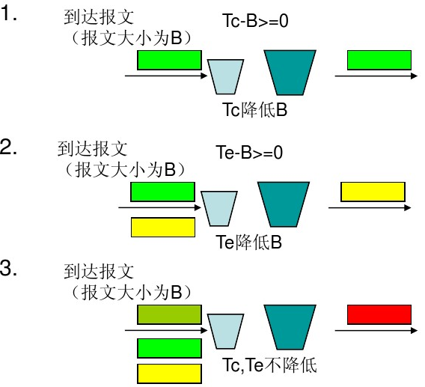
流量监管及整形
srTCM算法（单速率三色标记器）
感色模式

Slide 27
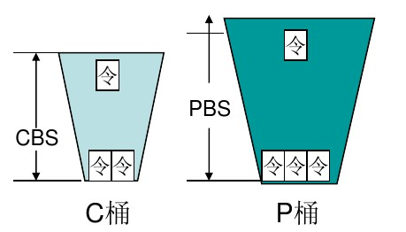
流量监管及整形
trTCM算法（单速率三色标记器）
>承诺的平均速率CIR（Committed Information Rate）
>峰值速率PIR（Peak InformationRate）
>承诺突发尺寸CBS（Committed Burst Size）
>峰值突发尺寸PBS（Peak Burst Size）
Tc和Tp每秒钟更新CIR和PIR次
每次两个桶各自增加，除非桶满
Tc和Tp表示桶中的令牌数量
初始化时，Tc=CBS，Tp=PBS

Slide 28
Thank You!!!

